Slide 1
第六章 高级特性
游标+异常+存储过程+函数+触发器

Slide 2

回顾
提问
简述PL/SQL 块的组成
循环有几种？
双重循环如何跳出外层？
%type和%rowtype有什么区别？

Slide 3


本章目标
理解游标的工作原理
掌握异常机制
掌握存储过程
掌握自定义函数
掌握常用的三个包
掌握触发器

Slide 4
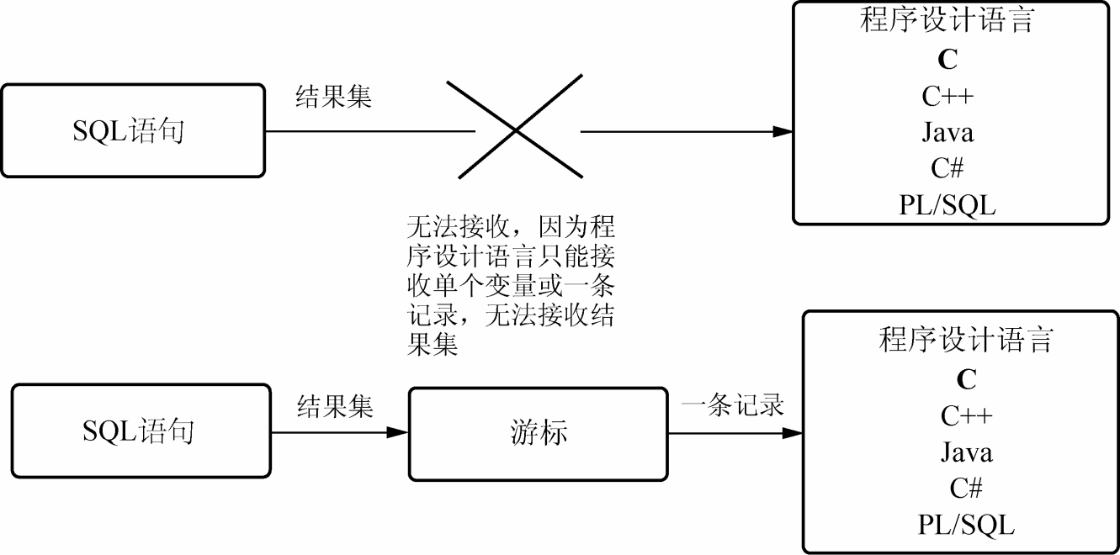
游标概述
为什么使用游标？
什么是游标？
游标是系统为用户开设的一个数据缓冲区，存放SQL 语句的执行结果，每个游标区都有一个名字。用户可以通过游标逐一获取记录
接收：
变量
记录
对象

Slide 5


生活中的游标
缓冲区

Slide 6
游标的基本原理
内存单元
检索行
执行
PL/SQL
程序
Oracle 服务器
保存到游标中
提取行
一次处理一行
逐行处理查询结果，以编程的方式访问数据

Slide 7
使用游标的步骤
声明游标，并绑定一个select语句
打开游标
提取游标，控制游标向下移动, 提取一行数据
关闭游标，释放资源
在声明区中定义: cursor 游标变量名称 is 查询语句;
在执行区操作: open 游标变量;
fetch 游标变量 into record类型变量;
close 游标变量;

Slide 8
案例演示
定义一个游标, 结果集中包含了 s_emp表格中的id,salary,last_name字段, 然后提取游标的前3行数据, 并将其打印到控制台

Slide 9
常用属性
属性 | 说明
%rowtype | 得到与游标属性一致的 record类型
%found | 判断上次游标是否取到了数据 , 取到数据则返回true , 否则返回false;
%notfound | 判断上次游标是否取到了数据 , 取到数据则返回false , 否则返回true;
%found 或 %notfound 在使用时限制:
游标必须是打开的
并且在调用此属性时, 游标必须是经过下移的! 否则获取结果为null

Slide 10
智能循环遍历游标
for循环遍历游标时:
自动定义record变量
自动打开游标
自动关闭游标
每次循环自动提取一行数据 给到record变量

Slide 11
回顾异常
在运行程序时出现的错误叫做异常
发生异常后，语句将停止执行，控制权转移到 程序的异常处理部分

Slide 12
异常处理
begin
......
exception --当begin中出现运行时异常后, exception块自动执行
when 异常类型1 then
--异常类型匹配时的处理块
when 异常类型2 then
...
when 异常类型n then
--异常类型匹配时的处理块
when others then
--当上面所有的异常类型都不匹配时 ,由这里处理异常!
end;
使用上述的异常处理格式, 处理代码的异常

Slide 13
常见异常
属性 | 产生原因
CURSER_ALREADY_OPEN | 游标已经打开
INVALID_NUMBER | 内嵌的 SQL 语句不能将字符转换为数字
NO_DATA_FOUND | 使用 select into 未返回行，或应用索引表未初始化的元素时
TOO_MANY_ROWS | 执行 select into 时，结果集超过一行
ZERO_DIVIDE | 除数为 0
VALUE_ERROR | 赋值时，变量长度不足以容纳实际数据
SELF_IS_NULL | 使用对象类型时，在 null 对象上调用对象方法
... | ...

Slide 14

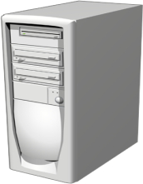



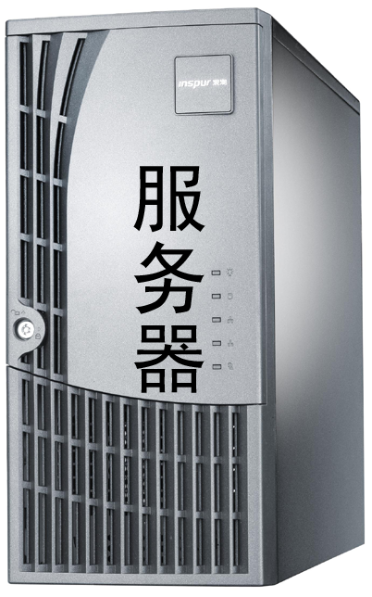
为什么使用存储过程
互联网是安全的吗？
编译并执行
SQL代码
SQL代码
Internet
使用存储过程增加程序的安全性
返回数据
返回数据
截取、篡改SQL代码
盗取数据
黑客

Slide 15
什么是存储过程
预先存储好的SQL程序
数据操作语句、变量、逻辑控制语句等
通过名称和参数执行，也可返回结果（输出参数）
存储过程
--------
--------
--------
单个 SELECT 语句
SELECT 语句块
SELECT语句与逻辑控制语句

Slide 16
存储过程的优点
执行速度更快
允许模块化程序设计
提高系统安全性
减少网络流通量

Slide 17
如何创建存储过程
定义存储过程的语法
create or replace procedure 过程名称(形参列表)
is
/*声明区*/
begin
/*代码执行区*/
end;

Slide 18
使用存储过程
call 过程名称(实参列表);
删除存储过程：
exec 过程名称(实参列表);
drop procedure 过程名称;
begin
过程名称(实参列表);
end;

Slide 19
演示案例
编写一个存储过程 , 用来比较两个参数的大小, 并输出较大的一个

Slide 20
存储过程参数
in： 只读,默认模式, 参数在过程中只能用来读取
out：只写, 参数在过程中只能用来赋值
in out： 可读可写
编写一个存储过程, 比较第一个参数和第二个参数 , 将最大的值存储在第三个参数中
... 过程名(参数名 模式 参数类型);

Slide 21
函数
函数的概念 基本上可以理解为Java中的方法
与存储过程概念也很相似, 都是把一组逻辑相关的SQL语句 / PLSQL语句组织到一起的代码结构

Slide 22
语法
自定义函数
create or replace function 函数名(形参列表) return 返回值类型
is
/*声明区*/
begin
return 值;
end;
调用函数
删除函数
select 函数名(实参) from dual;
drop function 函数名;

Slide 23
演示案例
创建一个函数, 两个number类型参数 ,返回比较参数的最大值
参数也可以指明方向
编写一个函数 , 传入两个值, 返回其中的最大值, 并将两个参数的和存储到第二个参数中, 在代码中不允许使用第三方变量

Slide 24
小结
函数与存储过程的区别：
名称不同 , 函数的关键字是function , 存储过程的关键字procedure
函数可以通过return返回数据, 而存储过程没有返回值
调用方式不同 ：
存储过程在调用时, 可以是pl/sql中的一部分, 也可以在sql>中直接call
函数在调用时, 必须组成表达式, 才可以使用

Slide 25
包
把相关的函数, 过程, 类型等等放到一起组成的（大杂烩）逻辑结构
常用的系统包
输出包 dbms_output
随机数包 dbms_random
定时任务包 dbms_job

Slide 26
随机数包
value(参数1,参数2)
参数1：随机数字产生的最小范围 number类型 in模式
参数2：随机数字产生的最大范围 number类型 in模式
返回值: number类型的浮点型随机数
获取一个0-10000的随机数字
select dbms_random.value(0,10000) from dual;
获取一个0-10000的随机数字，并取整
select trunc(dbms_random.value(0,10000)) from dual;

Slide 27
定时任务包
指定间隔时间内做一些重复的事情
每隔10秒，向student表插入一条数据
创建表格
定义序列
定义存储过程
定义并提交定时任务

Slide 28
常用函数
submit(参数1,参数2,参数3,参数4);
用来提交定时任务到数据库管理系统
参数1：job(out模式的binary_integer类型) , 是用来提交定时任务时接收任务编号的
参数2：varchar2，要调用的存储过程的名称; 例如:'过程名();'
参数3：date， 第一次执行任务的时间
参数4：interval(varchar2) 任务执行的间隔时间
是一个字符串, 但是字符串中必须是date类型 , 例如: 'sysdate+1'
间隔时间的计算方式 , 参数4 - 参数3

Slide 29
常用函数
run(任务编号 binary_integer类型)
执行数据库管理系统中已提交的某个定时任务
remove(任务编号 binary_integer类型)
移除数据库管理系统中已提交的某定时任务
无论任务是否在执行都会被移除

Slide 30
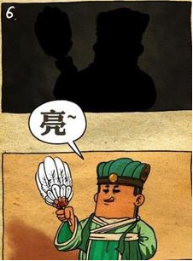




触发器
使劲“怼”

Slide 31
触发器特性
使用触发器能够满足哪些需求？
不需要显式调用来执行，而是由一个事件来促使运行
可以通过其他Oracle 事件触发调用的程序，因为触发器不能接收参数
Oracle 事件包括哪几种情况？
DML操作或对视图进行类似的操作
执行DDL操作
数据库的启动与关闭

Slide 32
触发器语法
create or replace trigger 名称 before|after insert|update|delete on 表名 [for each row]
declare
begin
触发器执行时的代码块
end;
for each row ：行级触发器
针对每一行数据, 触发一次逻辑
省略：语句级触发器
每个dml操作语句 ,无论修改 了多少条数据 , 都只触发一次

Slide 33
演示案例
侦听 student表格的插入操作
有数据添加到表中，则通知

Slide 34
触发器中的新旧数据
在触发器的begin到end之间, 可以使用两个已存在的对象
:old 旧数据
:new 新数据
DML操作分为三种
insert ：只存在新数据, 没有旧数据
update：存在新数据和旧数据
delete ：只有旧数据 , 没有新数据

Slide 35
总结
oracle不允许定义数组，查找出来的数据是一个大集合的话就需要使用游标进行遍历打印
声明，打开，取值，关闭
游标
异常 ：
存储过程
函数
包
触发器
运行时报错，才是异常
N条语句整合成一个整体，类似java方法，但不是，因为没返回值
参数模式：输入和输出
高级特性
N条语句整合成一个整体，就是java方法，有返回值
参数模式：输入和输出
把相关的函数, 过程, 类型 等等放到一起组成的大杂烩逻辑结构
dbms_output、dbms_random、dbms_job
被动程序，对DML操作做出一些反应
行级触发器：针对每一行数据触发一次
语句级触发器：每个dml操作语句 ,无论更新多少数据 , 只触发一次

